Slide 1




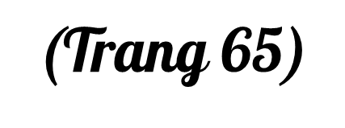
TRƯỜNG TIỂU HỌC ÁI MỘ A

Slide 2

* Năng lực đặc thù:
- Nhận biết được trạng ngữ chỉ nguyên nhân, mục đích.
- Biết phân biệt và sử dụng đúng trạng ngữ chỉ nguyên nhân, trạng ngữ chỉ mục đích.
- Đặt được câu có trạng ngữ chỉ nguyên nhân, trạng ngữ chỉ mục đích.
* Năng lực chung: năng lực ngôn ngữ, giao tiếp và hợp tác, giải quyết vấn đề sáng tạo.
* Phẩm chất: chăm chỉ, trách nhiệm.

Slide 3


Slide 4


Slide 5
1. Tìm trạng ngữ của mỗi câu dưới đây và cho biết chúng bổ sung thông tin gì cho câu.
a. Nhờ chuyến đi cùng bố, cậu bé hiểu được lí do bố cậu yêu quý và kính trọng thầy giáo cũ của mình.
b. Vì đã cống hiến đời mình cho Tổ quốc, các liệt sĩ được nhân dân đời đời ghi ơn.
c. Để ghi nhớ công ơn của các thương binh, liệt sĩ, trường em đã tổ chức hoạt động đền ơn, đáp nghĩa.

Slide 6

1. Tìm trạng ngữ của mỗi câu dưới đây và cho biết chúng bổ sung thông tin gì cho câu.
a. Nhờ chuyến đi cùng bố, cậu bé hiểu được lí do bố cậu yêu quý và kính trọng thầy giáo cũ của mình.
=> Bổ sung thông tin về nguyên nhân của sự việc “lí do bố cậu yêu quý và kính trọng thầy giáo cũ của mình”.

Slide 7
1. Tìm trạng ngữ của mỗi câu dưới đây và cho biết chúng bổ sung thông tin gì cho câu.
b. Vì đã cống hiến đời mình cho Tổ quốc, các liệt sĩ được nhân dân đời đời ghi ơn.
=> Bổ sung thông tin về nguyên nhân của sự việc “các liệt sĩ được nhân dân đời đời ghi ơn”.

Slide 8
1. Tìm trạng ngữ của mỗi câu dưới đây và cho biết chúng bổ sung thông tin gì cho câu.
c. Để ghi nhớ công ơn của các thương binh, liệt sĩ, trường em đã tổ chức hoạt động đền ơn, đáp nghĩa.
=> Bổ sung thông tin về mục đích của hoạt động ‘‘trường em đã tổ chức hoạt động đền ơn đáp nghĩa”

Slide 9
Các trạng ngữ em vừa tìm đứng ở vị trí nào trong câu?
Đứng ở đầu câu

Slide 10

2. Đặt câu hỏi cho mỗi trạng ngữ vừa tìm được ở bài tập 1.
Mẫu: Nhờ đâu cậu bé hiểu được lí do bố cậu yêu quý và kính trọng thầy giáo cũ của mình?

Slide 11
2. Đặt câu hỏi cho mỗi trạng ngữ vừa tìm được ở bài tập 1.
b. Vì đã cống hiến đời mình cho Tổ quốc, các liệt sĩ được nhân dân đời đời ghi ơn.
=> Vì sao các liệt sĩ được nhân dân đời đời ghi ơn?
c. Để ghi nhớ công ơn của các thương binh, liệt sĩ, trường em đã tổ chức hoạt động đền ơn, đáp nghĩa.
=> Trường em đã tổ chức hoạt động đền ơn, đáp nghĩa để làm gì?

Slide 12

Để tìm trạng ngữ chỉ nguyên nhân, em dùng câu hỏi nào?
Vì sao?
Nhờ đâu?

Slide 13
Để tìm trạng ngữ chỉ mục đích, em dùng câu hỏi nào?
Để làm gì?
Nhằm mục đích gì?

Slide 14

Trạng ngữ chỉ nguyên nhân bổ sung thông tin về nguyên nhân của sự việc nêu trong câu; trả lời cho câu hỏi có từ ngữ để hỏi: vì sao, nhờ đâu,…
Trạng ngữ chỉ mục đích bổ sung thông tin về mục đích của hoạt động nêu trong câu; trả lời cho câu hỏi có từ ngữ để hỏi: để làm gì, nhằm mục đích gì,…

Slide 15


Slide 16
3. Tìm trạng ngữ của mỗi câu dưới đây và xếp vào nhóm thích hợp.
a. Nhờ nguồn nước trong lành, cánh đồng trở nên xanh mướt.
b. Để viết được bài văn hay, chúng ta cần đọc nhiều sách, truyện.
c. Nhằm giúp học sinh có trải nghiệm thực tế, nhà trường đã tổ chức nhiều hoạt động dã ngoại.
d. Vì có vẻ đẹp hùng vĩ và thơ mộng, Tây Bắc đã trở thành điểm đến của khách du lịch trong và ngoài nước.
Trạng ngữ chỉ nguyên nhân
Trạng ngữ chỉ mục đích

Slide 17
3. Tìm trạng ngữ của mỗi câu dưới đây.
a. Nhờ nguồn nước trong lành, cánh đồng trở nên xanh mướt.
b. Để viết được bài văn hay, chúng ta cần đọc nhiều sách, truyện.
c. Nhằm giúp học sinh có trải nghiệm thực tế, nhà trường đã tổ chức nhiều hoạt động dã ngoại.
d. Vì có vẻ đẹp hùng vĩ và thơ mộng, Tây Bắc đã trở thành điểm đến của khách du lịch trong và ngoài nước.

Slide 18
3. Xếp các trạng ngữ vào nhóm thích hợp.
a. Nhờ nguồn nước trong lành, cánh đồng trở nên xanh mướt.
b. Để viết được bài văn hay, chúng ta cần đọc nhiều sách, truyện.
c. Nhằm giúp học sinh có trải nghiệm thực tế, nhà trường đã tổ chức nhiều hoạt động dã ngoại.
d. Vì có vẻ đẹp hùng vĩ và thơ mộng, Tây Bắc đã trở thành điểm đến của khách du lịch trong và ngoài nước.
Trạng ngữ chỉ nguyên nhân
Trạng ngữ chỉ mục đích
a
d
b
c

Slide 19
4. Chọn vì, để hoặc nhờ thay cho ô vuông trong mỗi câu sau:
a. Để mở rộng kiến thức, chúng ta cần đọc nhiều sách.
b. Nhờ bác lao công, trường lớp lúc nào cũng sạch sẽ.
c. Vì mưa bão, nhiều cây cối bị gãy, đổ.
?
?
?

Slide 20
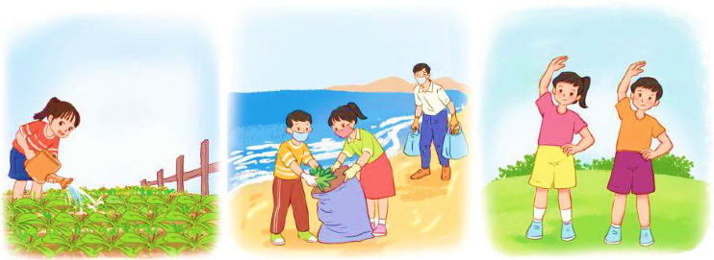
5. Quan sát tranh, đặt một câu có trạng ngữ chỉ nguyên nhân, một câu có trạng ngữ chỉ mục đích của hoạt động.

Slide 21
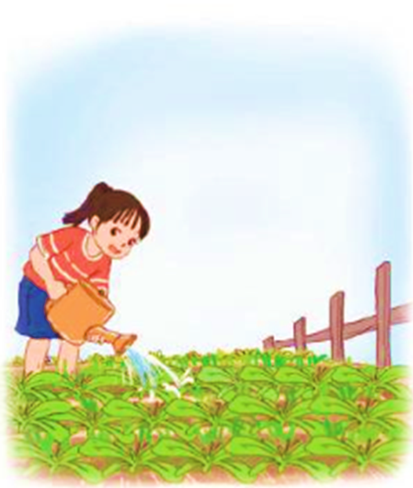
5. Quan sát tranh, đặt một câu có trạng ngữ chỉ nguyên nhân, một câu có trạng ngữ chỉ mục đích của hoạt động.
- Để rau xanh tốt, Mai rất chăm tưới nước và bắt sâu.

Slide 22
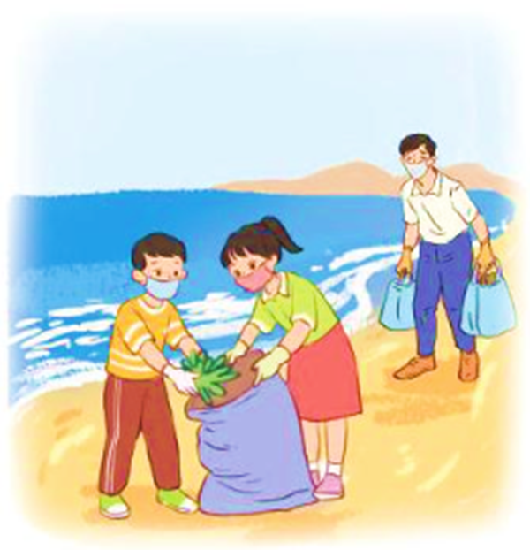
5. Quan sát tranh, đặt một câu có trạng ngữ chỉ nguyên nhân, một câu có trạng ngữ chỉ mục đích của hoạt động.
- Nhằm giữ cho bãi biển sạch đẹp, mọi người đã thu nhặt hết rác bẩn rơi vãi.

Slide 23
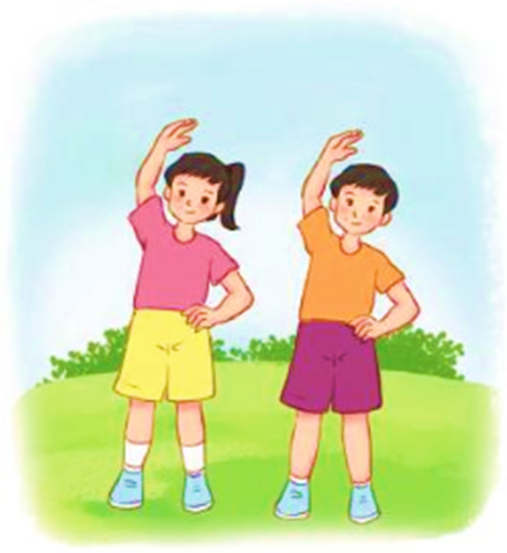
5. Quan sát tranh, đặt một câu có trạng ngữ chỉ nguyên nhân, một câu có trạng ngữ chỉ mục đích của hoạt động.
- Để khỏe mạnh, chúng ta phải chăm tập thể dục.

Slide 24


Slide 25





Trạng ngữ chỉ nguyên nhân trả lời cho các câu hỏi nào?
vì sao?
nhờ đâu?
tại sao?
A,B,C đều đúng

Slide 26
Tìm trạng ngữ của câu dưới đây:
“Nhờ chuyến đi cùng bố, cậu bé hiểu được lí do bố cậu yêu quý và kính trọng thầy giáo cũ của mình.”
Nhờ chuyến đi cùng bố
Nhờ
chị
phất phơ

Slide 27
Trạng ngữ trong câu sau là trạng ngữ chỉ gì?
“ Để có một cơ thể khỏe mạnh, em phải siêng tập thể dục”
Trạng ngữ chỉ nguyên nhân
Trạng ngữ chỉ mục đích

Slide 28

- Ôn tập kiến thức đã học.
- Hoàn thành bài tập trong SBT.
- Đọc và chuẩn bị trước bài Viết: Viết bài văn thuật lại một sự việc.

Slide 29


